Slide 1
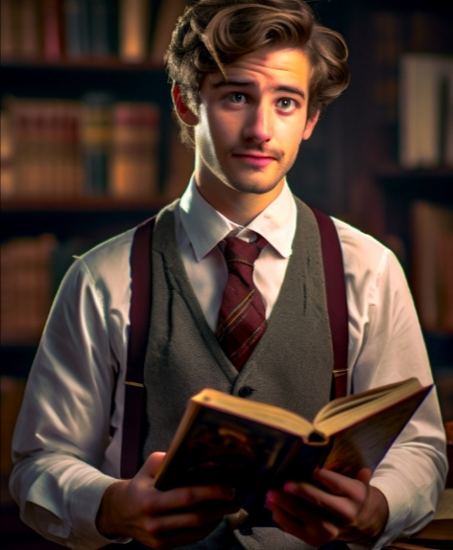
Библиотека Перо
Проект по кейсу №6
Команда №10

Slide 2
Команда
Дмитрий Васильевич Джаши – руководитель проекта
Виктор Валерьевич Елисеев – создание презентации
Алексей Евгеньевич Воробьёв – сбор информации
Иван Васильевич Мальцев – модерация и фильтрация информации
Дмитрий Алексеевич Чикалин – разработчик сайта

Slide 3

Цель проекта
Cоздать информационный ресурс, посвященный литературным произведениям молодых талантливых русскоязычных авторов

Slide 4
Задачи проекта
Поддержка отечественных молодых авторов
Популяризация патриотической литературы среди молодёжи
Создание сообщества творческих личностей

Slide 5
Почему мы считаем наш проект актуальным:
«По данным социологов, у нас растет число людей, которые вообще не читают книг – ни бумажных, ни электронных. Никаких. Это очень тревожный факт» @ В.В Путин

Slide 6
Актуальность проекта
Рост интереса к патриотической тематике
Поддержка новых талантов
Культурная идентичность и консолидация
Доступность литературы
Поддержка литературной критики

Slide 7
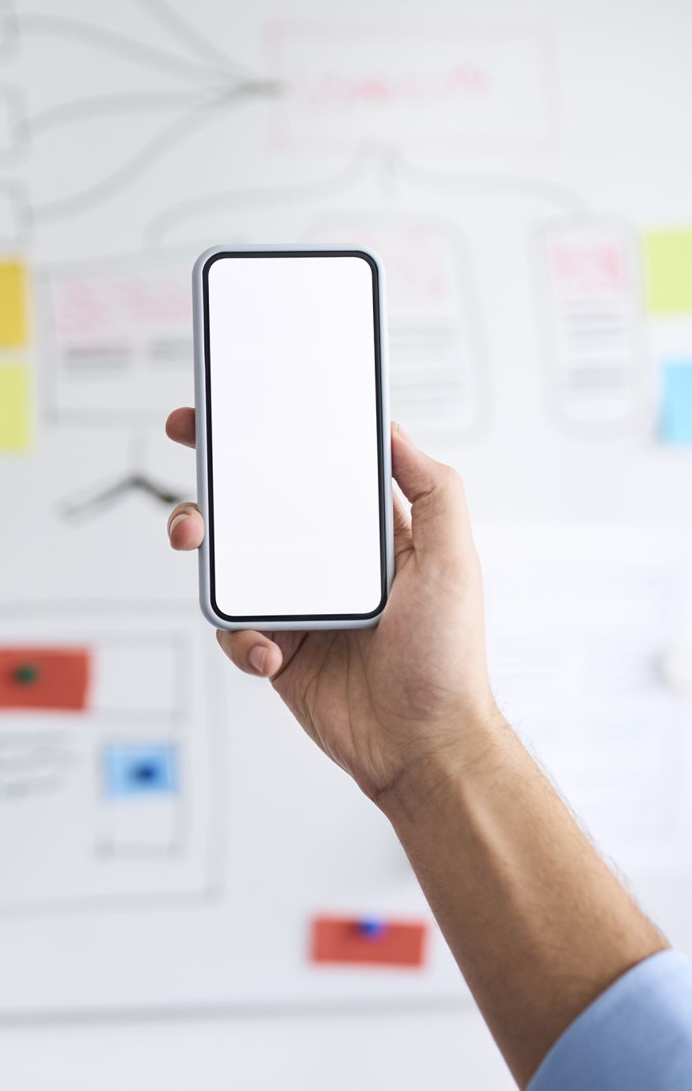
Проблемы, которые решает проект
Отсутствие платформы для молодых отечественных писателей для продвижения своих патриотических произведений
Отсутствие платформы для получения актуальной патриотической литературы
Отсутствие «диалога» по произведениям между автором и читателями

Slide 8
Целевая аудитория
Молодые авторы (18-35 лет): Люди, желающие поделиться своими произведениями и получить поддержку.
Читатели с патриотическими ценностями: Люди, ищущие литературу, отражающую их взгляды на культуру и историю страны.
Студенты, школьники и образовательные организации: молодежь, заинтересованная в литературе и писательском мастерстве.

Slide 9

Основные Функции
Публикация произведений
Обратная связь от читателей
Рейтинговая система
Сообщество авторов: Форумы и чаты для общения, обсуждения произведений, обмена опытом и сотрудничества.

Slide 10
Принцип работы сайта для читателя
Регистрация на форуме
Обратная связь
Чтение и оценка

Slide 11
Принцип работы сайта для писателя
Загрузка произведений
обмен опытом и сотрудничество
Получение поддержки от неравнодушных пользователей

Slide 12
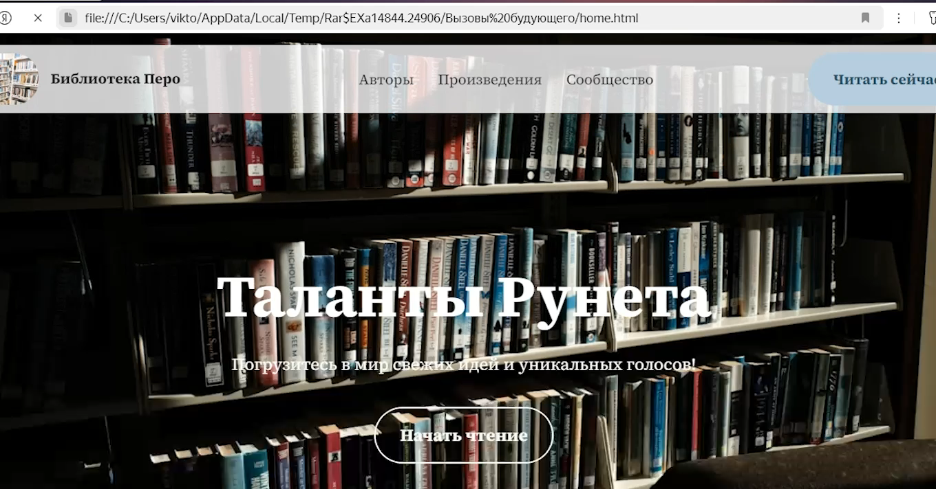
Работа нашего сайта:

Slide 13
Библиотека Перо
Проект по кейсу №6
Команда №10

